Slide 1

주류판매사이트 설계 및 구현
팀명: 밤양GANG
팀장: 박해찬
팀원: 김민기, 곽주영, 김근우
담당교수: 김진숙

Slide 2

목차
1
1. 팀원 소개
2
2. 프로젝트 소개
팀원의 역할과 기여도 소개
프로젝트 선정 이유 구현 기능 소개
3
3. 화면 소개
4
4. 시연
현재 개발 해놓은 화면 소개
프로젝트 시연
5
5. 프로젝트 후기

Slide 3

팀원 소개
박해찬
김민기
김근우
곽주영

Slide 4
프로젝트 소개
간단한 주류 판매 사이트 구현
쇼핑몰 기능을 구현 할 수 있는 아이템 중 하나인 주류 판매 사이트를 이용하여
로그인, 제품 페이지,상세페이지,고객센터 게시판 작성,확인기능 을 구현하여 Backend & Frontend를 접목시켜보는 것을 목적으로 프로젝트 구상 및 진행

Slide 5
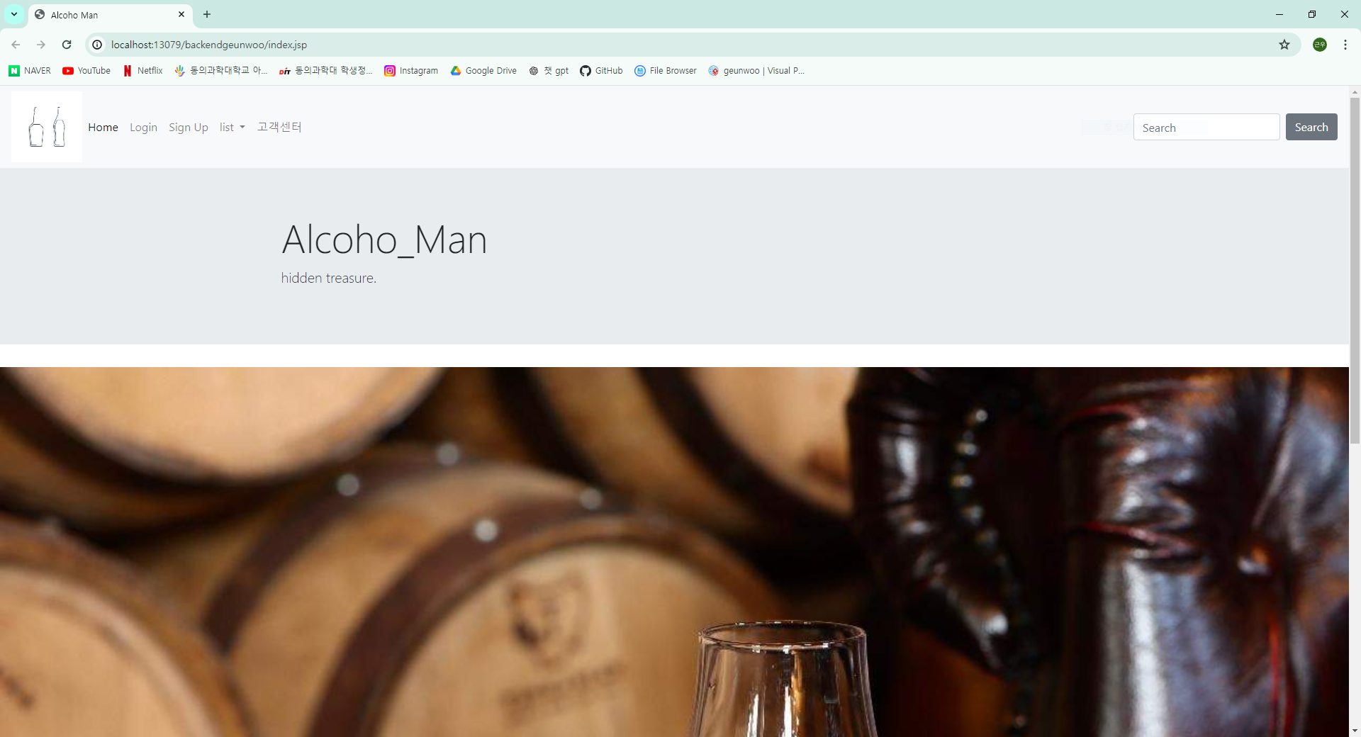
제일먼저 사이트에 접속하면 보이는
메인화면입니다.
메인 페이지에는 3개의 이미지를 이용하여
5초마다 이미지가 전환되는
자동 슬라이드쇼 기능을 구현하였습니다.
메인화면

Slide 6
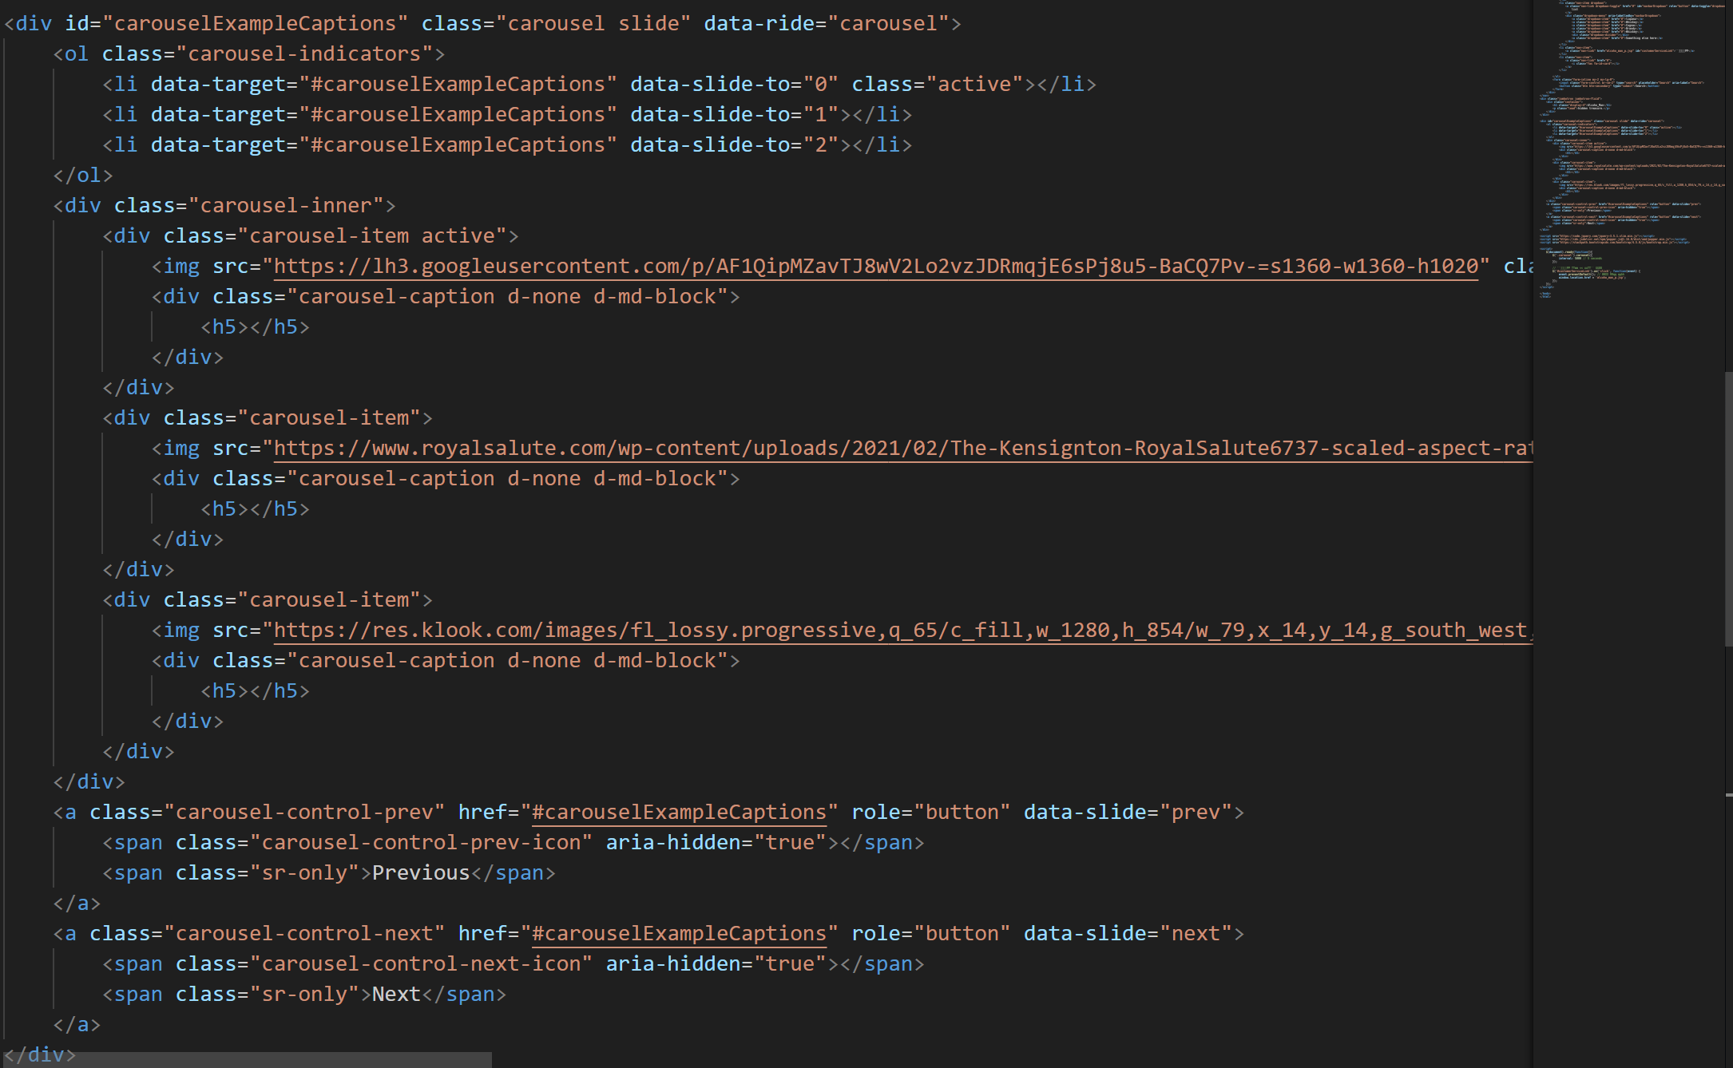
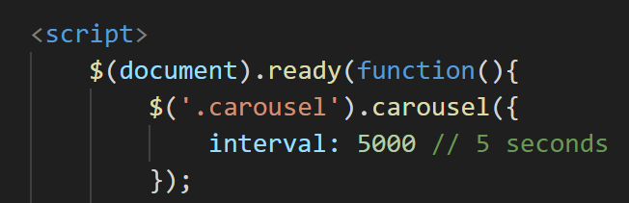
주요 구성 코드

Slide 7
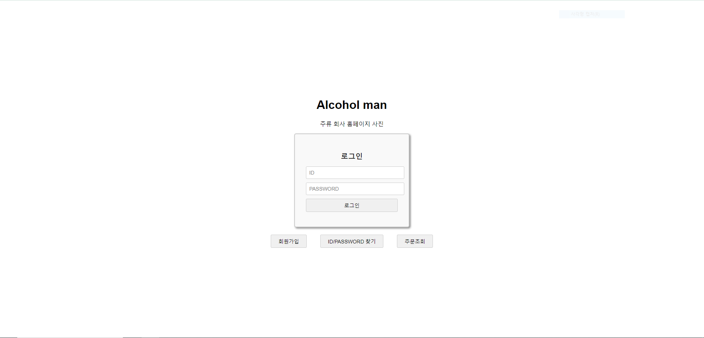
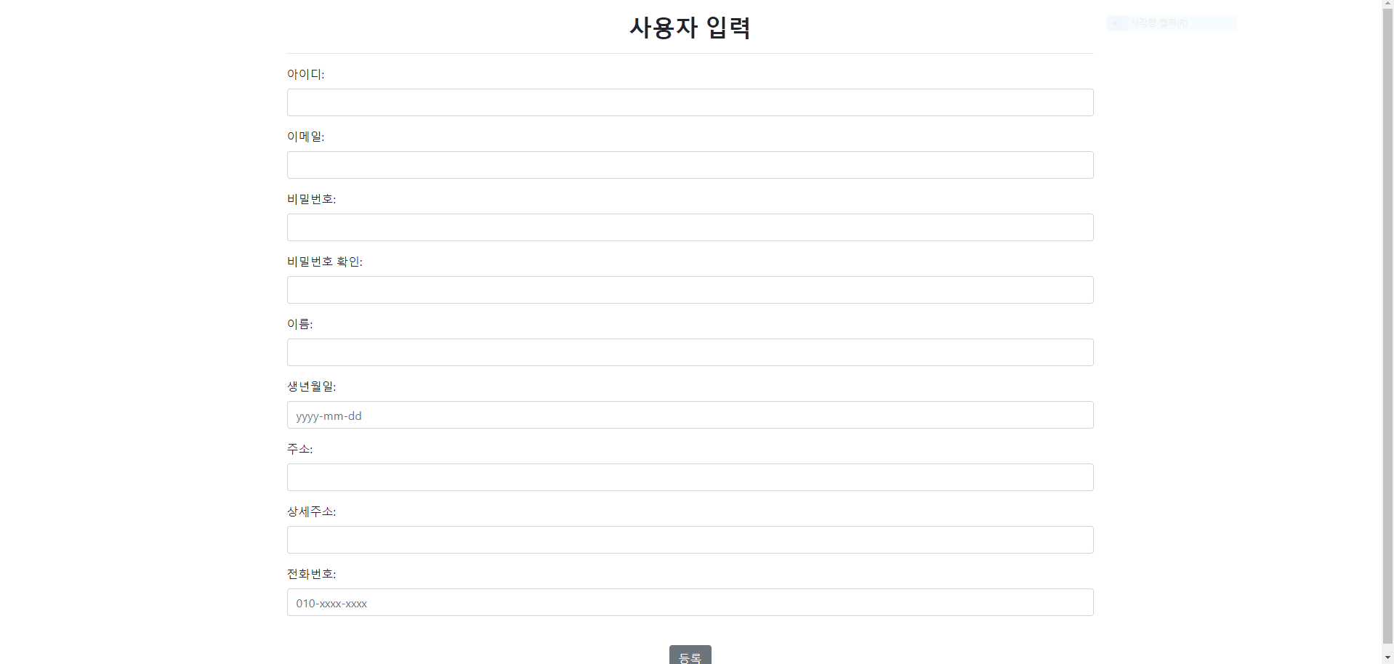
로그인화면
회원가입화면
현재 구현한 웹페이지 입니다
메인화면 이후에 로그인과 회원가입 구현을 하였습니다

Slide 8
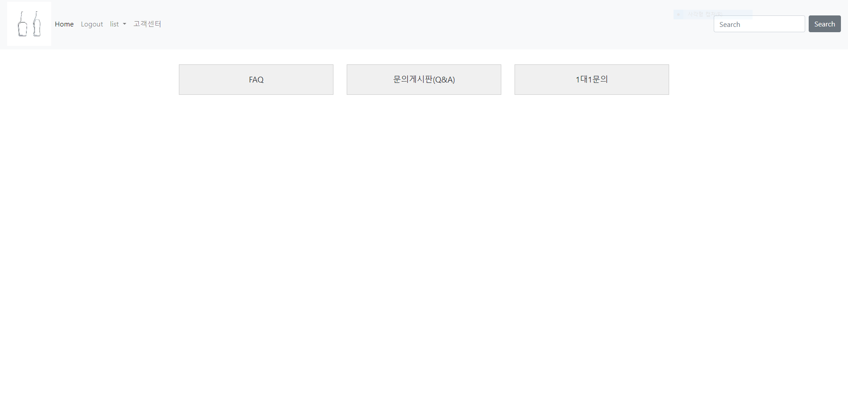
고객센터 화면
고객센터 클릭시 나오는 고객센터화면입니다

Slide 9
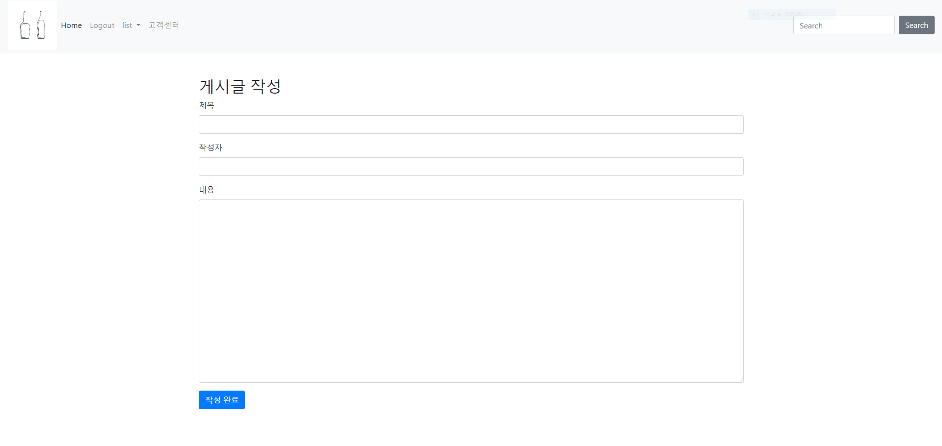
게시글 작성화면

Slide 10
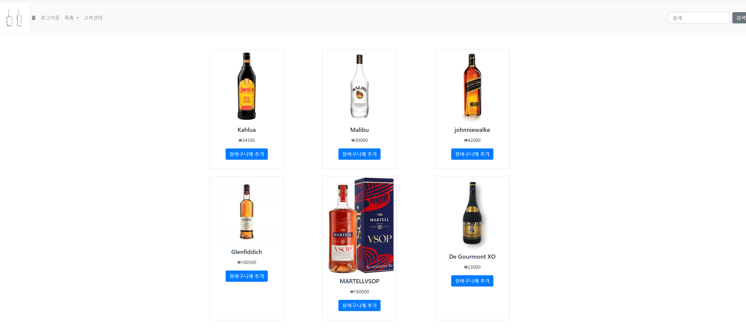
구매화면

Slide 11
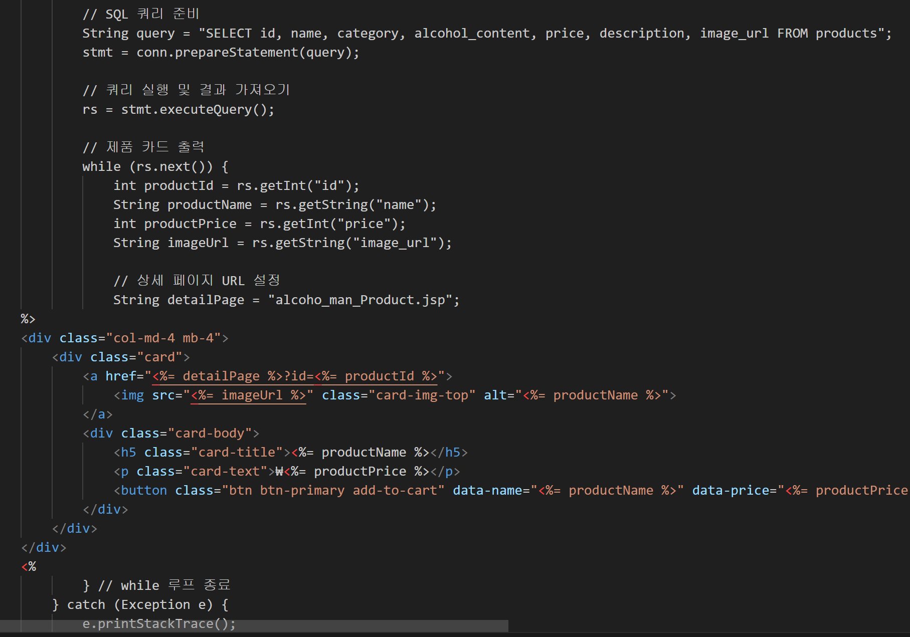
주요 구성 코드

Slide 12
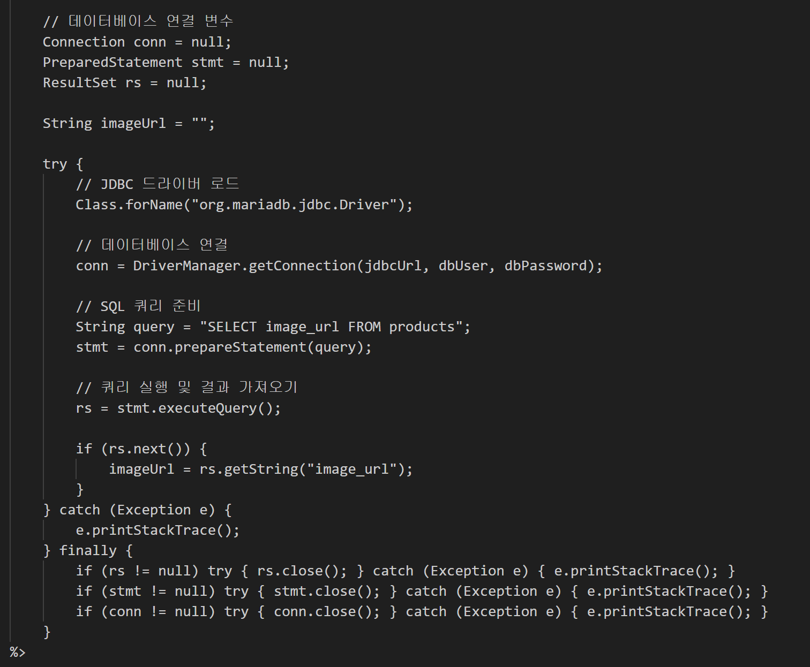
주요 구성 코드
데이터베이스 연결을 위한 변수들을 선언한 후.
JDBC 드라이버를 로드하고 데이터베이스에 연결합니다.
그런다음 SQL 쿼리를 준비합니다. 여기서는 products 테이블에서 필요한 모든 컬럼을 선택합니다.
준비된 쿼리를 실행하고 결과를 가져옵니다.
쿼리 결과를 사용하여 각 제품의 정보를 출력합니다. 루프문를 사용하여 결과 집합의 각 행을 반복합니다.
제품 정보를 HTML 카드 형태로 출력합니다. 여기서는 제품의 이미지, 이름, 가격, 그리고 "장바구니에 추가" 버튼을 포함한 카드를 생성합니다.
예외가 발생할 경우를 대비해 catch 블록에서 예외를 처리합니다. 마지막으로, 사용한 리소스를 해제합니다. ResultSet, PreparedStatement, 그리고 Connection 객체를 닫는 형식으로 구현을 하였습니다.

Slide 13
프로젝트 후기
각자의 일정과 여러가지 이유로 순탄하게 진행 된 프로젝트는 아니였지만.
모든 팀원들이 담당한 부분을 바쁜 와중에도 늦은 시간 까지 함께 해주었고. 각자의 자리에서 노력해 주셔서 서로 감사함을 느낄 수 있는 뜻 깊은 시간이었습니다.
저희 조를 포함한 모든 컴퓨터소프트웨어과 여러분 한 학기 수고하셨습니다.

